Slide 1

Geocache-Search
Anja Fischer, Christian Schlecht, Fabian Ziegner, Steven Lehmann

Slide 2

Das Projekt:
Suchmaschine für Geocaches
Dokument-Sammlung von opencaching.de
Zurzeit ca. 22000 Dokumente

Slide 3
Dokumentformat
Cachedaten lagen im .txt-Format vor
Enthielten Daten wie Name, Koordinaten und Beschreibung
Außerdem Logeinträge von Usern

Slide 4
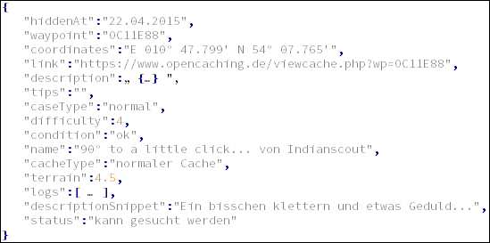
Parser
Geschrieben in Java
Parsen von Dateien in JSON
Enthält alle wichtigen Information zu jeweiligen Caches

Slide 5
Indexer
Programmierung in Java
Lucene zur Indexierung der Dateien

Slide 6
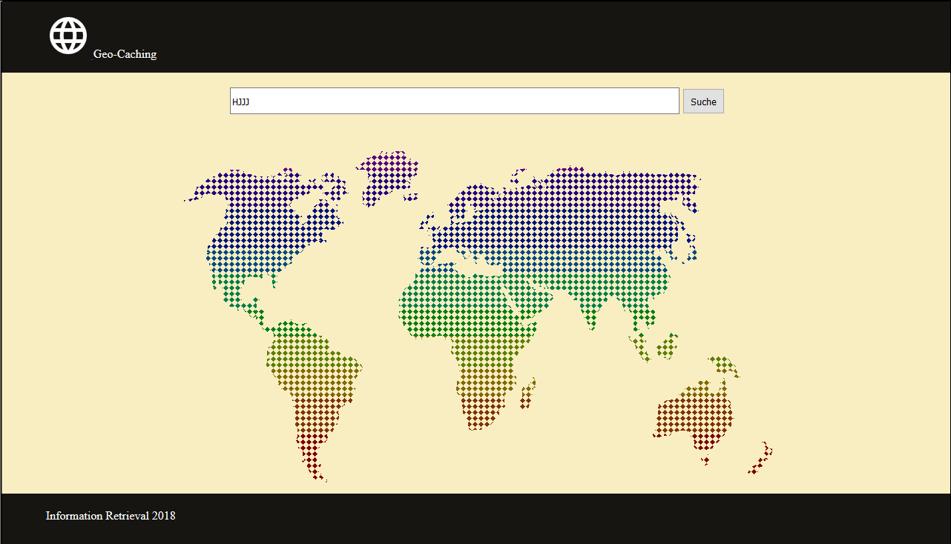
Webinterface

